Slide 1


数据结构入门
主讲人

Slide 2
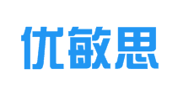


1、栈和队列
2、单调数据结构
3、并查集
4、BFS（宽度优先搜索）

Slide 3
神马是数据结构
数据结构是计算机存储、组织数据的方式。数据结构是指相互之间存在一种或多种特定关系的数据元素的集合。通常情况下，精心选择的数据结构可以带来更高的运行或者存储效率。

Slide 4
1
1 栈和队列

Slide 5
1.1
1.1 栈
Notes:
手动演示，写代码，做题

Slide 6
stack
#include <stack>
empty() 堆栈为空则返回真
pop() 移除栈顶元素
push() 在栈顶增加元素
size() 返回栈中元素数目
top() 返回栈顶元素
Notes:
代码演示

Slide 7
1.2
1.2 队列
Notes:
手动演示

Slide 8
queue
front()：返回 queue 中第一个元素的引用。如果 queue 是常量，就返回一个常引用；如果 queue 为空，返回值是未定义的。
back()：返回 queue 中最后一个元素的引用。如果 queue 是常量，就返回一个常引用；如果 queue 为空，返回值是未定义的。
push()：在 queue 的尾部添加元素。
pop()：删除 queue 中的第一个元素。
size()：返回 queue 中元素的个数。
empty()：如果 queue 中没有元素的话，返回 true。
Notes:
代码演示

Slide 9
deque 双向队列
push_back(elem);//在容器尾部添加一个数据
push_front(elem);//在容器头部插入一个数据
pop_back();//删除容器最后一个数据
pop_front();//删除容器第一个数据
Notes:
代码演示

Slide 10
2
2 单调数据结构

Slide 11
2.1
2.1 单调队列

Slide 12
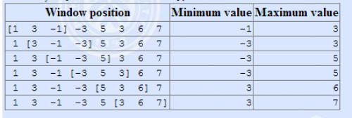
例题：落谷P1886：滑动窗口
有一个长为 n 的序列 a，以及一个大小为 k 的窗口。现在这个从左边开始向右滑动，每次滑动一个单位，求出每次滑动后窗口中的最大值和最小值。（1≤k≤n≤10⁶）
分析：
一般的方法一定会超时。本题可使用单调队列完成。
对于最大值：若后来加进来的数比队尾数更大，则队尾数一定不会是最大值，因此要删除，若加进来的数比队尾数更小，才有可能在队尾数因为不在窗口内而删掉时成为最大值，因此，只需维护一个单减队列！

Slide 13
代码实现
只需要如下操作：
不在窗口内：删除
新加元素一定要比队尾元素小，若大，则删掉队尾元素。
新元素入栈
用单调队列来解决问题，一般都是需要得到当前的某个范围内的最小值或最大值。

Slide 14
2.2
2.2 单调栈

Slide 15
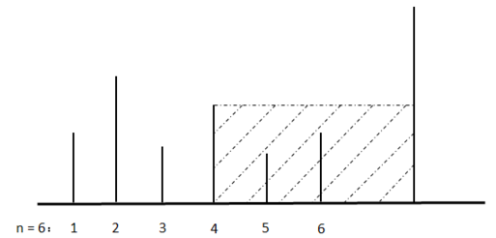
单调栈经典问题
问题描述 地上从左到右竖立着 n 块木板，从 1 到 n 依次编号，如下图所示。我们知道每块木板的高度，在第 n 块木板右侧竖立着一块高度无限大的木板，现对每块木板依次做如下的操作：对于第 i 块木板，我们从其右侧开始倒水，直到水的高度等于第 i 块木板的高度，倒入的水会淹没 ai 块木板（如果木板左右两侧水的高度大于等于木板高度即视为木板被淹没），求 n 次操作后，所有 ai 的和是多少。
例如，在第 4 块木板右侧倒水，可以淹没第 5 块和第 6 块一共 2 块木板，a4 = 2。
传统做法：对于每块板从他开始向右找比它高的木板。

Slide 16
单调栈思路
若新入栈元素比栈顶元素小：直接入栈，若大:栈顶元素编号为i，新入栈元素标号为j，计算ai=j-i-1
样例： 10，5，8，12，6 从左往右扫描：
栈为空，10入栈
5比10小，5入栈 8比5大，5出栈 计算a2=3-2-1 8比10小：入栈 12比8大，8出栈 计算a3=4-3-1 12比10大，计算a1=4-1-1 12入栈 6比12小：直接入栈 无穷大入栈：计算a4,a5
扫描完成结束
时间复杂度O(n)

Slide 17
例题：落谷P1823 [COI2007] Patrik 音乐会的等待
题目描述
N个人正在排队进入一个音乐会。人们等得很无聊，于是他们开始转来转去，想在队伍里寻找自己的熟人。队列中任意两个人A和B，如果他们是相邻或他们之间没有人比A或B高，那么他们是可以互相看得见的。
写一个程序计算出有多少对人可以互相看见。
输入格式
输入的第一行包含一个整数N (1 ≤ N ≤ 500 000), 表示队伍中共有N个人。
接下来的N行中，每行包含一个整数，表示人的高度，以毫微米(等于10的-9次方米)为单位，每个人的调度都小于2^31毫微米。这些高度分别表示队伍中人的身高。
输出格式
输出仅有一行，包含一个数S，表示队伍中共有S对人可以互相看见。

Slide 18
P5788
思路与上面相同

Slide 19
样例输入：
7 2 4 1 2 2 5 1
样例输出：
10
分析：
每当右边的人比左边的人高时，左边的所有人一定不能与右边的人再看到，因此只需维护一个单调递增栈。 1.若右边的人比左边的矮：直接+1；
2.若右边的人比左边的高：弹出所有比右边的人矮的人，并加上这些弹出的数量。若弹出部分后，栈顶元素与新入栈的元素相同，就变成了第三条
3.若右边的和左边的一样高：弹出所有高度一样的人计数后，重新压入。
注意：2，3两种情况下，若栈中还有元素，应当再+1！

Slide 20
优化
后加的三组数据十分坑人！有大量连续的情况，因此要想个办法！
我们定义一个same，表示当前栈顶相同的元素有多少个，显然same的值最小为1。我们发现栈顶元素和要入栈的元素相同时，不在出栈入栈操作，而是直接将新元素入栈，同时加上same
注意：若栈不是所有元素都相同，还应当+1。
出现多个相同不只有新入栈的元素和栈顶相同，还可能是因为删掉一些元素后相同。

Slide 21
3
3 并查集

Slide 22
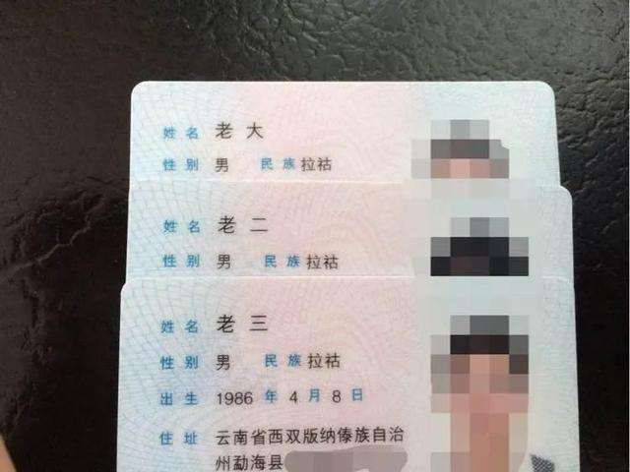
引入
设想如下关系：
1.在一个家庭中有如下关系：
爷爷是老大，他有两个儿子老二和老三；老二生了三个儿子，分别是老四、老五、老六…
2.在某地盘上活跃着几个帮派，有A帮、B帮、C帮，其组织结构类似于例子1。但是有一天，A帮将B帮吞并了…
类似这样的数据我们该用什么样的结构存储？

Slide 23
抽象
并查集是一种树型的数据结构，用于处理一些不相交集合（Disjoint Sets）的合并及查询问题。常常在使用中以森林来表示。

Slide 24

实现
定义：定义一个father数组，father[i]==j，若i==j,则i是祖宗，否则j就是i的父亲（不一定是祖宗）
查询：递归调用，不断寻找i的父亲，i的爷爷，i的太爷…i的太太太太太爷，
直到找到i的祖宗。
合并：i的祖宗变为j的祖宗。

Slide 25
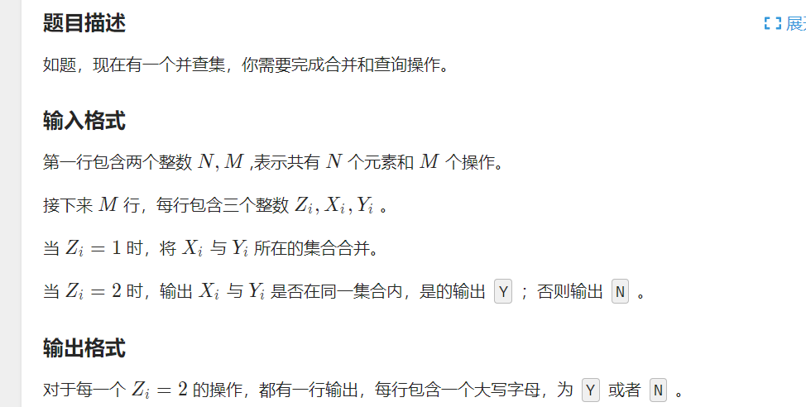
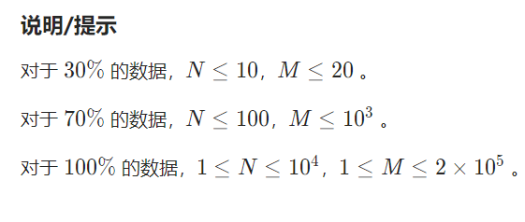
例题：落谷P3367：并查集（模板）

Slide 26
路径压缩
很不幸的T掉了！我们要想个办法优化一下。
在上面的例题中，我们只需要判断x和y的祖宗是不是同一个，因此顺着f找上去完全是浪费时间！
解决办法：我们在查找的过程中就将所有的元素直接指向他的祖宗。（用图解释）
注意：不是所有的题都能用路径压缩，有的时候类似于问x是y的几代祖宗就不能。

Slide 27
4
4 BFS（宽度优先搜索）

Slide 28
简介
宽度优先搜索算法（又称广度优先搜索）是最简便的图的搜索算法之一，这一算法也是很多重要的图的算法的原型。Dijkstra单源最短路径算法和Prim最小生成树算法都采用了和宽度优先搜索类似的思想。其别名又叫BFS，属于一种盲目搜寻法，目的是系统地展开并检查图中的所有节点，以找寻结果。换句话说，它并不考虑结果的可能位置，彻底地搜索整张图，直到找到结果为止。

Slide 29
马走日
宽度优先搜索算法（又称广度优先搜索）是最简便的图的搜索算法之一，这一算法也是很多重要的图的算法的原型。Dijkstra单源最短路径算法和Prim最小生成树算法都采用了和宽度优先搜索类似的思想。其别名又叫BFS，属于一种盲目搜寻法，目的是系统地展开并检查图中的所有节点，以找寻结果。换句话说，它并不考虑结果的可能位置，彻底地搜索整张图，直到找到结果为止。

Slide 30
手动演示
例如，一个人在迷宫里……
http://ds.fmdca380.com/dfsbfs.html

Slide 31
马走日
宽度优先搜索算法（又称广度优先搜索）是最简便的图的搜索算法之一，这一算法也是很多重要的图的算法的原型。Dijkstra单源最短路径算法和Prim最小生成树算法都采用了和宽度优先搜索类似的思想。其别名又叫BFS，属于一种盲目搜寻法，目的是系统地展开并检查图中的所有节点，以找寻结果。换句话说，它并不考虑结果的可能位置，彻底地搜索整张图，直到找到结果为止。

Slide 32
感谢各位聆听
！
Thanks for Listening

